Slide 1
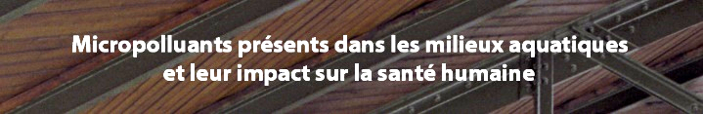
Contrôle à la source des eaux pluviales et des micropolluants
Exemple de l’agglomération parisienne
Marie-Christine GROMAIRE - LEESU
Nadine AIRES - AESN
Christophe LEHOUCQ - CD 92

Slide 2
Vers une gestion décentralisée du ruissellement?
Pourquoi gérer les eaux de pluie au plus près de leur point de chute?
  Capacité limitée de transport et de traitement à l’aval
  Le transport en réseau est une source de contamination:
    Mauvais branchements
    Remise en suspension de dépôts
  Tous les ruissellements n’ont pas besoin d’un traitement poussé
    Valoriser localement les eaux peu chargées
    Traiter spécifiquement des volumes restreints d’eaux très contaminées
  Gestion à la source = gestion diffuse, petits ouvrages
  = gestion différenciée suivant la surface
Non imperméabilisation des sols ou perméablisation des sols ;
Gestion des ruissellements à ciel ouvert sur des espaces végétalisés
-> des bénéfices associés :
Qualité du cadre de vie
Nature en ville
  trames vertes et bleues
  biodiversité
Adaptation au CC
Ilots de fraicheur

Slide 3
Des stratégies pour limiter l’impact des rejets urbains de temps de pluie
Limiter les émissions polluantes
  pratiques d’entretien, choix des matériaux, circulation…
Limiter le transfert des polluants par les eaux pluviales
  Limiter le ruissellement superficiel
  Favoriser l’ infiltration / évapotranspiration
Favoriser le piégeage et la dégradation des polluants

Slide 4




Limiter les émissions de micropolluants
ATMOSPHERE
Activités anthropiques
Émissions des matériaux
Chauffage
Pratiques d’entretien
Bâti
Industries
Espaces verts
Ruissellements
Voiries
Transports
Processus en réseau
Milieux récepteurs

Slide 5

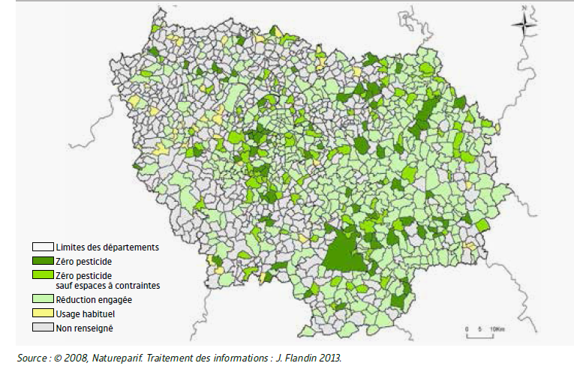
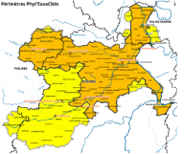

Limiter les émissions de micropolluants
Réductions significatives de phytosanitaires
Des initiatives réussies en Ile-de-France
Des acteurs multiples : Aqui’Brie, CD 77, Conseil régional IdF, CD 78, CD 91, SEDIF, Agence de l’Eau Seine Normandie, Eau de Paris, Eau du Sud Parisien, Véolia Eau, Syndicat de l’Orge, Syndicat d’aménagement de l’Yvette (SIAHVY), Syndicat du bassin supérieur de l’Orge (SIBSO), Syndicat d’eau potable de la région d’Angervilliers
650 communes engagées.
Objectif « zéro pesticides » déjà atteint pour plus de 90 communes
Nouveaux leviers législatifs
Interdiction d’usage de pesticides par les personnes publiques (collectivités, etc …) dès 2017 et par les particuliers en 2019.

Slide 6
Limiter les émissions de micropolluants
Emissions des bâtiments – nouvelles sources
utilisation des biocides dans les peintures et crépis des façades (Burkhardt, 2012)
Usage quasi systématique sur complexes d’isolation par l’extérieur, 50% des cas en rénovation
Substances: Isothiazolinones (MOIT, OIT, BIT), derivés de la triazine (terbutryn), diuron, carbendazime, …
Essais en labo
Enquête menée en Suisse en 2005
  Sur façade réelle:
  Façade neuve: terbutryn = 100 à 800 µg/l + métabolite 30 à 360 µg/l (degradation UV) PNEC = 34 ng/l
  facteur > 1000 entre façades réelle neuve et + ancienne

Slide 7

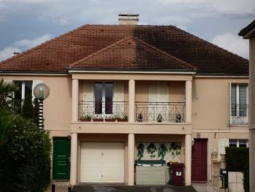
Limiter les émissions de micropolluants
Emissions liées aux pratiques d’entretien des surfaces
émission de biocide suite à un traitement « anti-mousses » des toitures en tuile (Van de Voorde 2012)
Tuiles usagées
Tuiles neuves
100
100
y = 27,3e
-0,012x
10
10
R
2
= 0,99
1
1
Benzalkonium (mg/L)
EC50 Poissons
Benzalkonium (mg/L)
EC50 Poissons
0,1
0,1
0,01
y = 6,18e
-0,012x
0,01
EC50 Invertébrés
R
2
= 0,98
EC50 Invertébrés
0,001
0
50
100
150
200
250
300
350
400
450
500
550
600
650
0
50
100
150
200
250
300
350
400
450
500
550
600
650
Hauteur de pluie cumulée (mm)
Hauteur de pluie cumulée (mm)
Très fortes émissions sur les premières pluies, Loi de décroissance de 1er ordre
Des émissions persistantes après 13 mois
  Impact locaux possibles

Slide 8
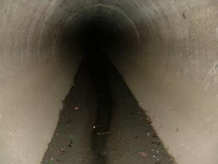
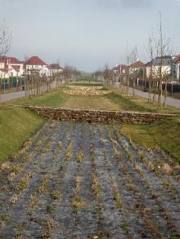
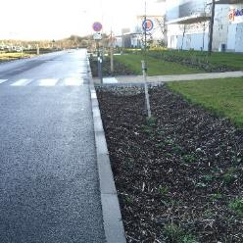
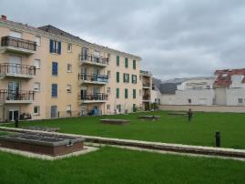
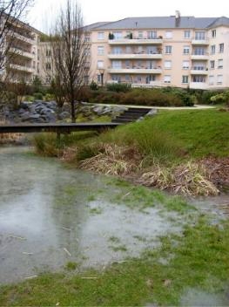
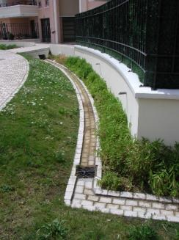
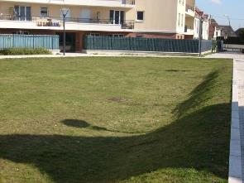
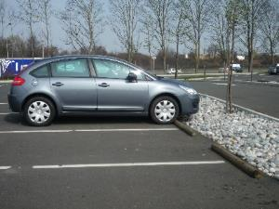
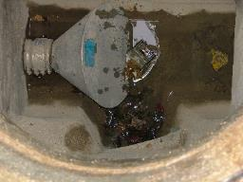
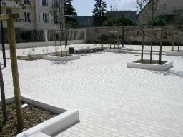
Limiter le transfert des polluants
La gestion amont du ruissellement
Les « techniques alternatives » de gestion des eaux pluviales
  Un concept largement déployé…
  …historiquement dans un objectif de lutte contre les surcharges inondations
Des critères de conception/dimensionnement visant généralement les pluies exceptionnelles
→ limitation du débit de fuite (x l/s/ha)
→ plus rare: abattement de volume (x mm de pluie)
Un outil de maîtrise des polluants?

Slide 9
Limiter le transfert des polluants
La gestion amont du ruissellement
Techniques alternatives, quel effet sur les flux polluants ?
  Cas d’ouvrages conçus uniquement pour une limitation des débits de fuite (ici 10 l/s/ha, thèse A. Bressy, 2010)
Masses
Volume
MES
HAP
PCB
Cu
Zn
NP
    Des perspectives pour la maîtrise des flux
    Mais une efficacité variable d’une réalisation à l’autre…
        … très liée à l’abattement des volumes ruisselés
    Nécessité de:
    → Prendre en compte l’objectif de maîtrise des flux polluants dans la conception
    → Décliner les critères de gestion en termes de rétention des pluies courantes
0%
-20%
-40%
-60%
-80%
Nord
Jardin
Sud
-100%
Abattement des volumes et masses annuelles rejetés sur 3 BV en TA 10 l/s/ha en comparaison d’un assainissement classique (Clos St Vincent, Noisy le Grand)

Slide 10
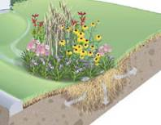
Limiter le transfert des polluants
La gestion amont du ruissellement
Simulation de l’impact de différents critères de gestion hydrologique sur les flux polluants amonts (thèse J. Sage 2016)
Modélisation couplée surface urbaine + ouvrage de gestion amont perméable végétalisé
        Rejet vers réseaux / eaux de surface
Chroniques longues de débits et polluants issus de différents types de surfaces urbaines
        Flux polluants piégés dans l’ouvrage
        (volumes infiltrés/ évapotranspirés)

Slide 11
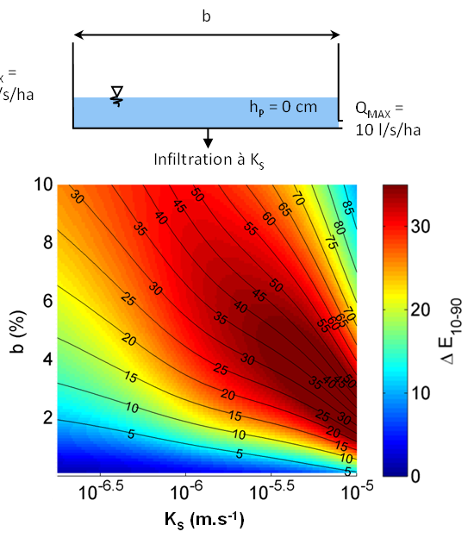
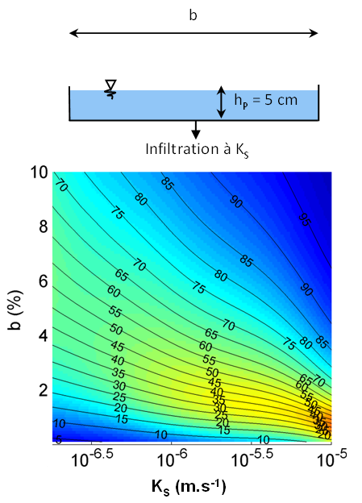
Limiter le transfert des polluants
La gestion amont du ruissellement
Abattement de la masse polluante annuelle (thèse J. Sage 2016)
Efficacité E10 dépassée dans 90% des cas
= f ( perméabilité sol K_{s}, surface relative b= S_{ouvrage}/S_{BV})
Régulation de debit à 10 l/s/ha
Abattement de volume
Hpluie équivalente (mm)
5
4
3
2
1

Slide 12
Limiter le transfert des polluants
La gestion amont du ruissellement
Ruissellements avec des contaminations faibles à modérées
Infiltration
Système de collecte superficiel, perméable et végétalisé
Favoriser l’infiltration et l’évapotranspiration
Limiter l’imperméabilisation
- Revêtements perméables
Compenser l’imperméabilisation
- ruissellement superficiel sur des surfaces perméables et végétalisées
- infiltration des eaux à la parcelle
Rétention / évapotranspiration
Collecte-utilisation
Rejet à débit limité
Revêtements perméables
Bayerisches Landesamt für Umwelt
Naturnaher Umgang mit Regenwasser

Slide 13
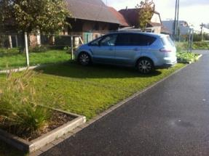
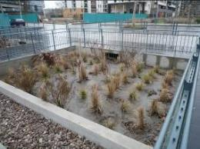
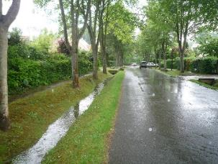
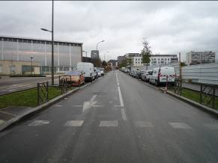
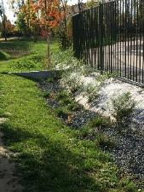
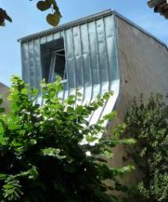
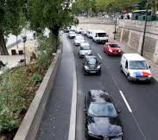
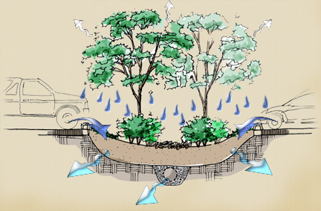
Favoriser la rétention et la dégradation des polluants
Ruissellements avec des contaminations modérées à plus fortes
Polluants dissous, particules fines
Limiter les volumes
Décanter /Filtrer / Adsorber
Favoriser infiltration et filtration au travers d’une couche de sol « vivante » et « végétalisée »
Source: Hawkins Partners, Inc. ©2010

Slide 14
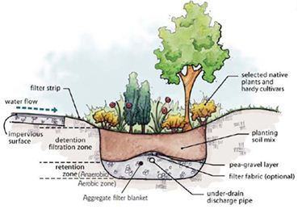
Favoriser la rétention et la dégradation des polluants
Ouvrages de « biorétention », jardins de pluie etc.
Processus en jeu
Volatilisation
Évapotranspiration
Stockage superficiel
Évaporation
Photolyse
Infiltration / filtration
Décantation
Ruissellement
Exfiltration et/ou drainage
Filtration
Sorption
Précipitation
Infiltration
Biodégradation
Recharge en eau du sol
Drainage

Slide 15
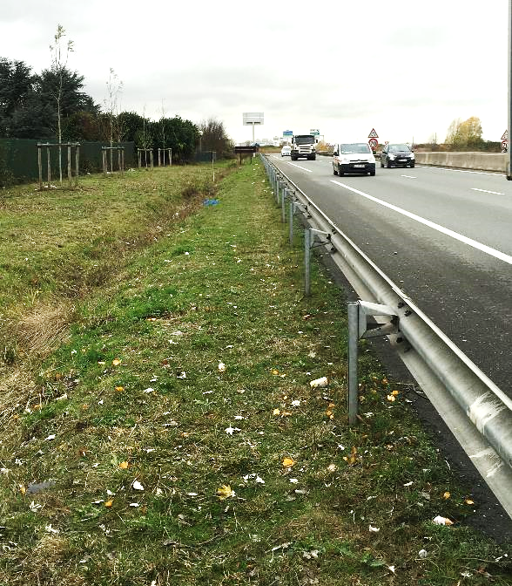
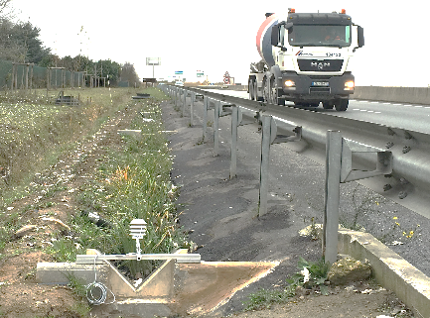
Favoriser la rétention et la dégradation des polluants
Concentration/flux des eaux percolées – efficacité épuratoire
Voie faible trafic (thèse Leroy 2015)
    Littérature internationale:
    + premiers suivis en France (Leroy 2015, projets Roulépur, Micromégas, Matriochkas en cours)
    Bonne rétention des MES et polluants particulaires (ruissellement chargés et après phase de stabilisation du sol)
    Concentrations faibles dans les percolats
    Efficacité + variable sur la phase dissoute
    Peu d’info pour les micropolluants organiques
    Meilleure efficacité sur des plantations denses et diversifiées
    Efficacité en flux > efficacité concentration
Voie fort trafic (thèse Flanagan, en cours)

Slide 16
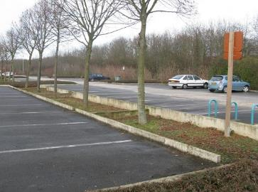
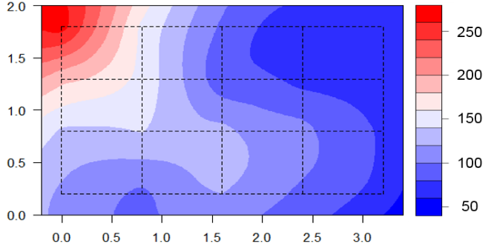
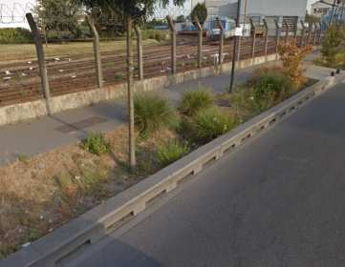
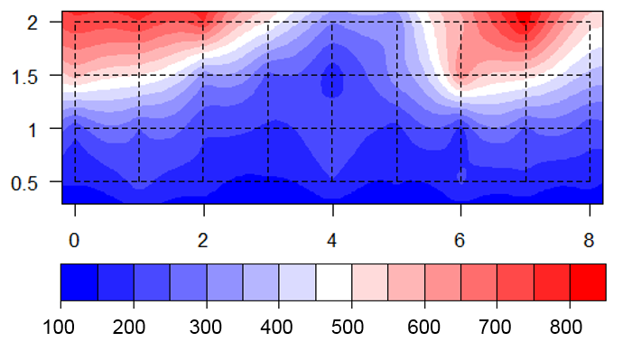
Favoriser la rétention et la dégradation des polluants
Un risque de surcontamination des sols et de transfert vers les nappes?
(thèse D. Tedoldi, en cours)
Une accumulation visible en surface
Mais d’étendue très limitée
Parking C. Pissaro, Villepinte
ex: Concentrations en zinc dans le sol de surface [mg/kg]
Rue Ch. Heller, Vitry

Slide 17
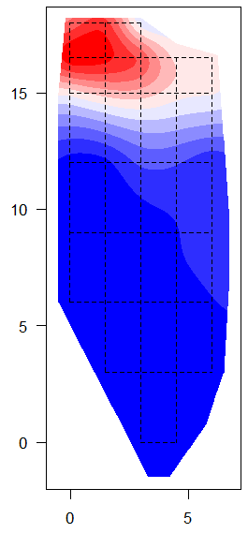
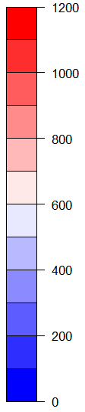
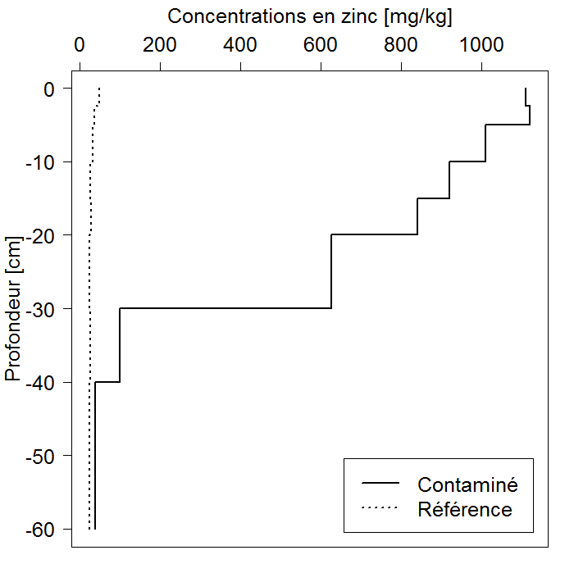
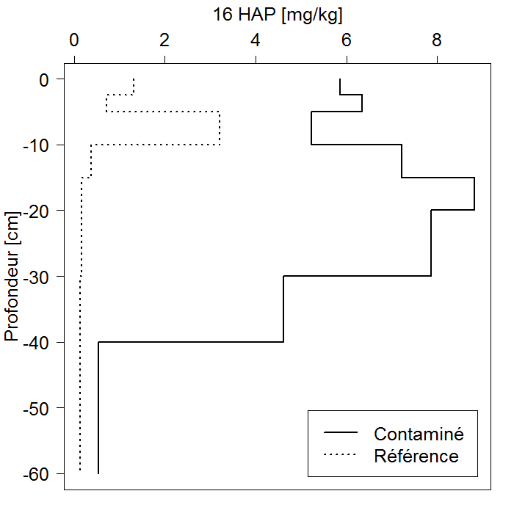
Favoriser la rétention et la dégradation des polluants
Un risque de surcontamination des sols et de transfert vers les nappes?
(thèse D. Tedoldi, en cours)
Zone contaminée
Contamination limitée à la tranche superficielle du sol
Transfert vertical limité
Zone de référence
Bassin d’infiltration, Dourdan

Slide 18
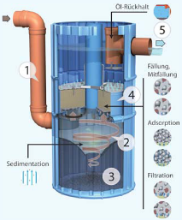
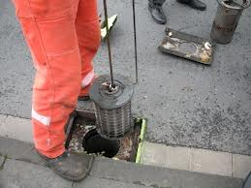
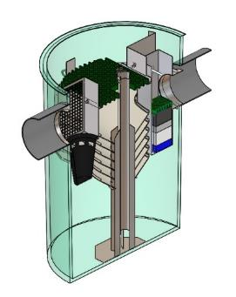
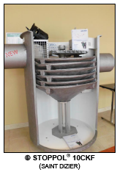
Favoriser la rétention et la dégradation des polluants
Ruissellements avec des contaminations fortes
Dispositifs décentralisés compacts de décantation / filtration / adsorption pour eaux de voirie
– exemple de produits commercialisés
→ Bien évaluer les enjeux et les contraintes du site
→ Assurer la maintenance
Des essais en labo et sur pilote prometteurs
Fonctionnement in situ?
- colmatage / saturation du filtre ?
- enjeux liés à la maintenance ?

Slide 19
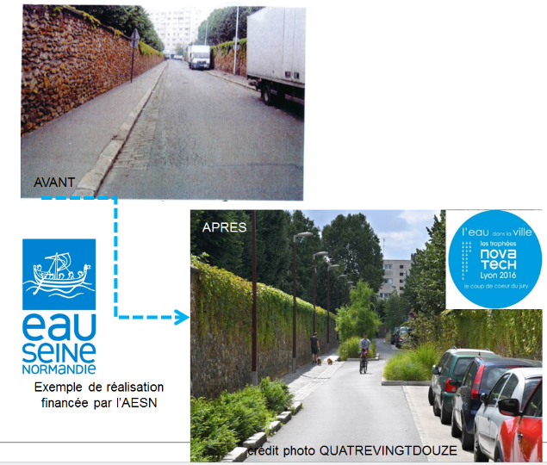
L’accompagnement technique et financier de l’Agence de l’Eau Seine Normandie
Accompagnement technique
Accompagnement financier
Pluies courantes gérées sur des surfaces non imperméabilisées à ciel ouvert ou réutilisées
Réduction des sources primaires de micropolluants
Fiche 2 : Evaluation du potentiel polluant des surfaces
Fiche 3 : Niveau et type de contamination des eaux de ruissellement
Fiche 4 : Maîtriser les émissions polluantes
Fiche 5 : Maîtriser les volumes de ruissellement
Fiche 6 : L’infiltration
LEESU/CU/AESN ; 2013
à télécharger sur le site de l’AESN : http://www.eau-seine-normandie.fr
Rubrique : Collectivité / Gestion des eaux pluviale

Slide 20
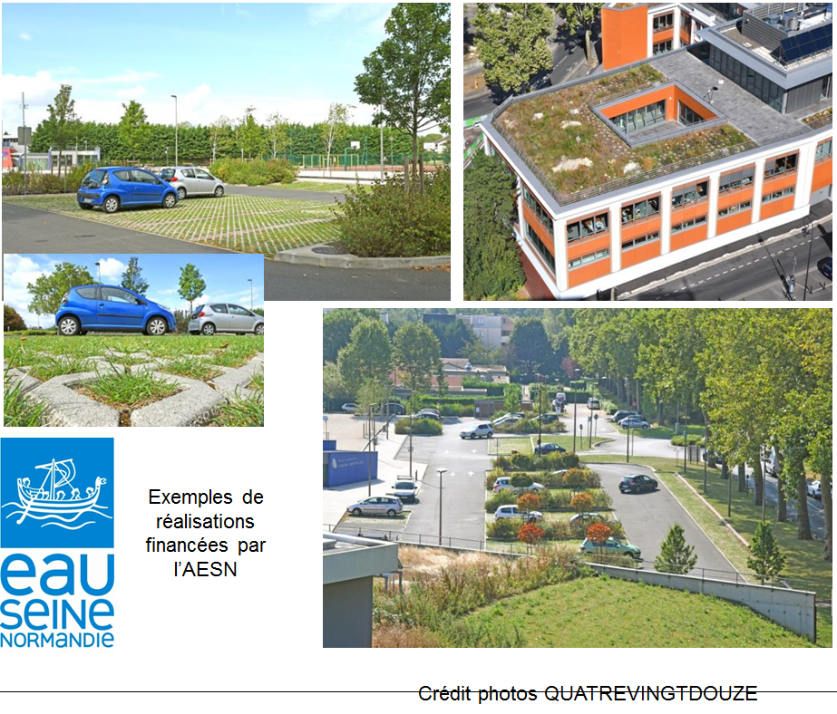
L’accompagnement technique et financier de l’Agence de l’Eau Seine Normandie
Accompagnement financier
Pluies courantes gérées sur des surfaces non imperméabilisées à ciel ouvert ou réutilisées
Réduction des sources primaires de micropolluants
Actions d’animation/formation/acquisition de matériel … pour réduire l’usage des pesticides

Slide 21

La politique départementale en matière de gestion des eaux pluviales
Pour tout nouvel aménagement ou construction :
Non connexion des eaux pluviales
Dérogation : limitation des débits d’eaux pluviales dans le réseau d’assainissement :
  2 L/s/ha pour un rejet dans le réseau unitaire
  10 L/s/ha pour un rejet vers le milieu naturel (direct ou via un réseau pluvial)
Mise en place d’un suivi eaux pluviales
Accroître notre connaissance des ouvrages créés et existants :
      Contrôle de conformité
      Visite de terrain (250 visites par an)
      Diagnostic des ouvrages
      Base de données (plus de 650 dossiers, inventaire et suivi)

Slide 22
Les résultats : impact de la régulation des eaux pluviales à la parcelle
Surface active de référence(ha) | Surface active régulée actuelle (ha) | Taux de surface active régulée | Surface active régulée future (ha) | Taux futur de surface active régulée
4 000 | 178 | 4 % | 671 | 17 %
Gains induits sur les bilans de rejets en Seine
Gain sur les rejets pluie 1 mois |  | Gain sur les rejets pluie 6 mois |  | Gain sur les rejets annuels
actuel | futur | actuel | futur | actuel | futur
- 14 % | - 56 % | - 8 % | - 23 % | - 11 % | - 33 %

Slide 23
Impact de la régulation des eaux pluviales à la parcelle
Effet d’une interception des premiers 8 mm
Pourcentage de surface concerné par les techniques alternatives | 0% | 5% | 10% | 20% | 50%
Volume déversé (m³) | 1 885 000 | 1 789 500 | 1 729 000 | 1 275 500 | 1 233 500
Diminution (%) | - | 5 | 8 | 17 | 35
Effet d’une déconnexion des eaux pluviales
Pourcentage de surface concerné par les techniques alternatives | 0% | 5% | 10% | 20% | 50%
Volume déversé (m³) | 1 885 000 | 1 692 500 | 1 509 000 | 1 170 000 | 439 000
Diminution (%) | - | 10 | 20 | 38 | 77

Slide 24
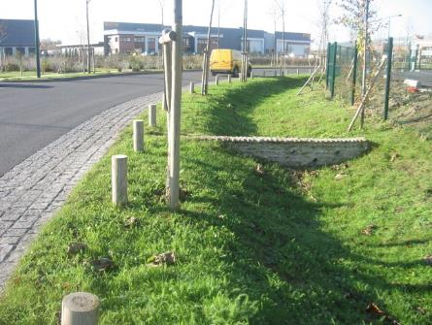
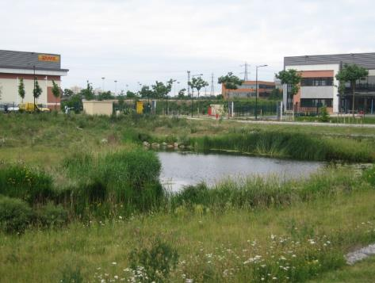
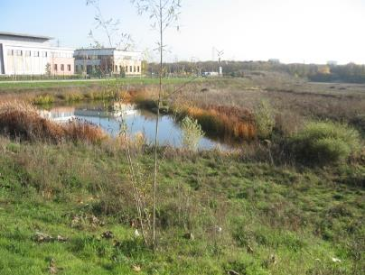
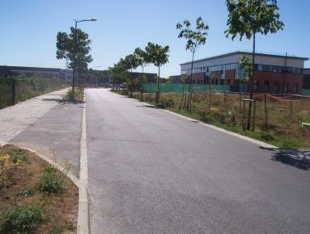
Quelques réalisations dans le 92
Parc d’activités des Chanteraines à Villeneuve-la-Garenne

Slide 25
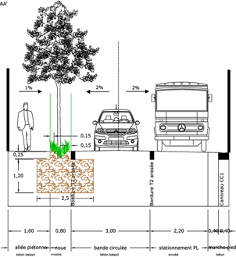
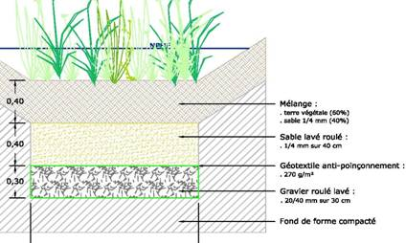
Quelques réalisations dans le 92
Asnières-sur-Seine : requalification de la rue sœur Valérie
La gestion des eaux pluviales est réalisée à ciel ouvert, par déconnexion des eaux du réseau et par stockage-infiltration. Les eaux pluviales sont stockées dans les massifs plantés, dépolluées à travers une structure de filtre à sable planté puis infiltrées.

Slide 26
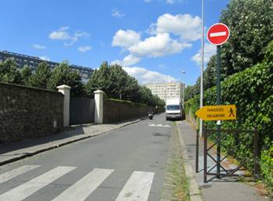
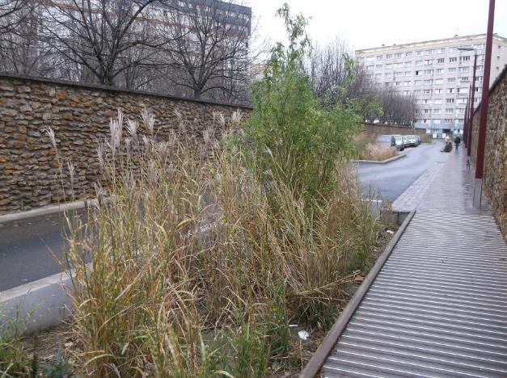


Quelques réalisations dans le 92
Asnières-sur-Seine : requalification de la rue sœur Valérie
Avant
Après

Slide 27

Quelques réalisations dans le 92
ZAC des bords de Seine à Asnières

Slide 28
Merci de votre attention !

